Slide 1
تفسیر مدل‌های یادگیری ماشین

Slide 2
مفهوم تفسیرپذیری در مدل‌های یادگیری ماشین
خلاصه کتاب یادگیری ماشین تفسیرپذیر، نویسنده: کریستف مولنار، دسترسی رایگان
پیاده‌سازی روش‌های متداول در نرم‌افزار Matlab
نمودار وابستگی جزئی
مدل LIME
مقدار Shapley

Slide 3
مقدمه تفسیرپذیری مدل‌های یادگیری ماشین
کاربردهای وسیع
عملکرد پیش‌بینی مناسب
عدم‌توضیح پیش‌بینی
یادگیری ماشین تفسیرپذیر به روش‌ها و مدل‌هایی اشاره دارد که رفتار و پیش‌بینی‌های سیستم‌های یادگیری ماشین را برای انسان درک‌پذیر می‌کنند.
مزایای تفسیرپذیری در مدل‌های یادگیری ماشین:
به توسعه‌دهندگان در رفع اشکال و بهبودها کمک می‌کند
اعتماد به مدل ایجاد می‌کند
پیش‌بینی‌های مدل را توجیه می‌کند
درون‌بینی‌های جدید، پدید می‌آورد

Slide 4
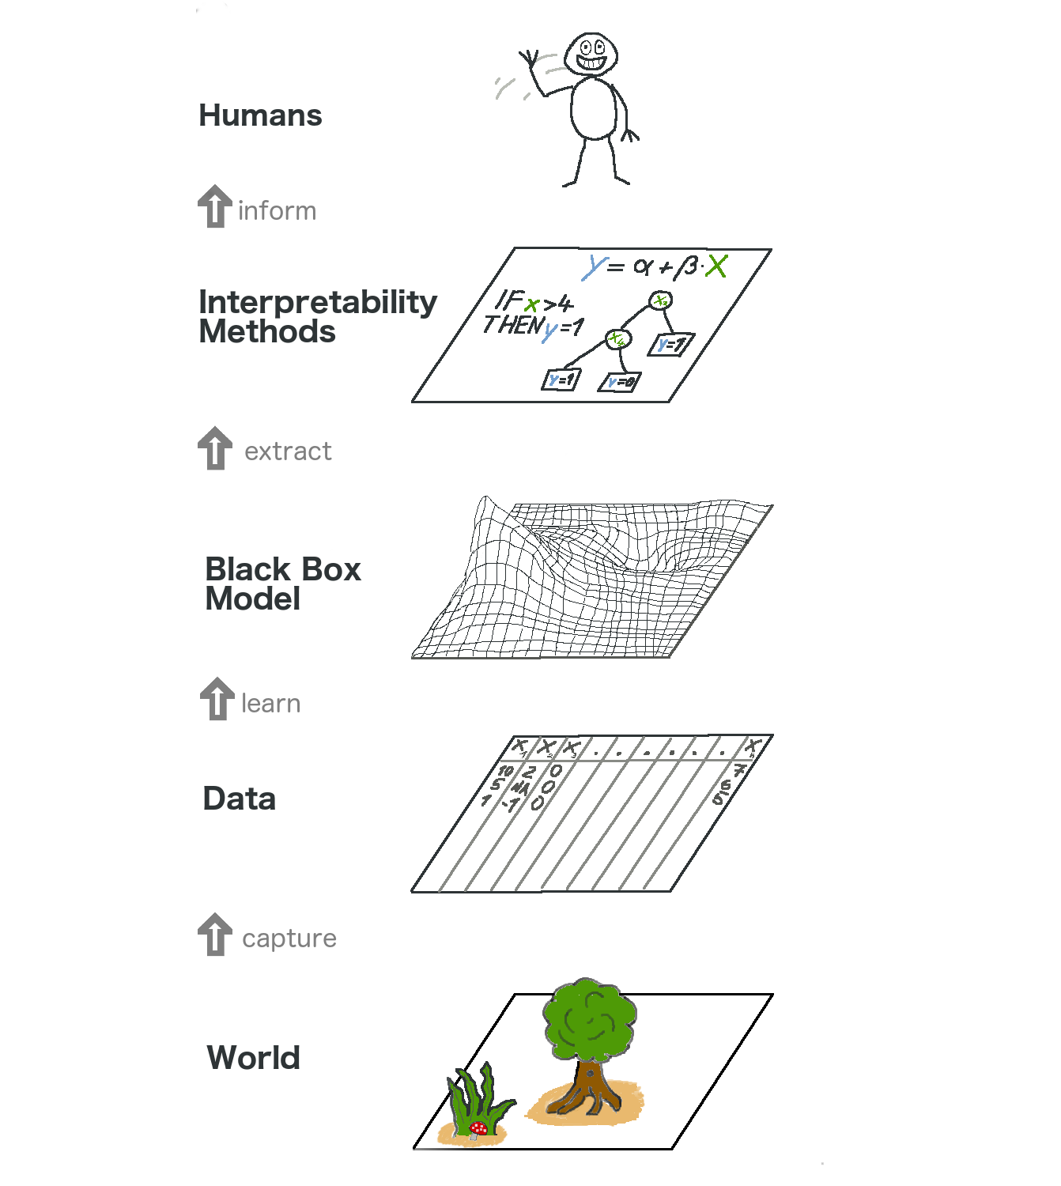
تعریف تفسیرپذیری
روش‌های تفسیرپذیری به مدل‌هایی اشاره دارد که رفتار و پیش‌بینی‌های سیستم‌های یادگیری ماشین را برای انسان درک‌پذیر می‌کنند.

Slide 5
مقدمه
تفسیر مدل‌های یادگیری ماشین نظارت‌شده
داده‌های جدولی
پیش‌نیاز: روش ایجاد مدل‌های یادگیری ماشین

Slide 6
اهمیت تفسیرپذیری

Slide 7
اهمیت تفسیرپذیری
کنجکاوی و یادگیری انسان
یافتن معنا در جهان
هدف علم
اندازه ایمنی
تشخیص سوگیری
پذیرش اجتماعی
مدیریت تعاملات اجتماعی
اشکال‌زدایی و بازرسی

Slide 8
طبقه‌بندی روش‌های تفسیرپذیری
ذاتی یا تعقیبی
نتایج روش تفسیر
آماره‌های خلاصه ویژگی
خلاصه ویژگی ترسیمی
• درونیات مدل (مثلاً وزن‌های یادگیری‌شده
نقطه داده
مدل تفسیرپذیر ذاتی
خاص‌مدل یا آگنوستیک‌مدل
محلی یا کلی

Slide 9
محدوده تفسیرپذیری
شفافیت الگوریتم
تفسیرپذیری مدل کل‌نگر، کلی
تفسیرپذیری مدل کلی در سطح مدولار
تفسیر محلی برای یک پیش‌بینی تک
تفسیرپذیری محلی برای گروهی از پیش‌بینی‌ها

Slide 10
ارزیابی تفسیرپذیری
ارزیابی سطح کاربردی (وظیفه واقعی)
ارزیابی سطح انسانی (وظیفه ساده)
ارزیابی سطح عملکردی (وظیفه نیابتی)

Slide 11
خاصیت‌های توضیحات
خاصیت‌های روش‌های توضیح
قدرت بیان
شفافی
انتقال‌پذیری
پیچیدگی الگوریتمی
خاصیت‌های توضیحات منفرد
دقت
وفاداری
سازگاری
پایداری
درک‌پذیری
قطعیت
درجه اهمیت
نوآوری

Slide 12
توضیحات انسان‌پسند
مقابله‌ای
گزینشی
اجتماعی
موارد غیرعادی
صادق
سازگار با باورهای پیشین توضیح‌دهنده سازگار
کلی و محتمل

